Slide 1
Острая легочная эмболия
Теймуров Эльчин

Slide 2
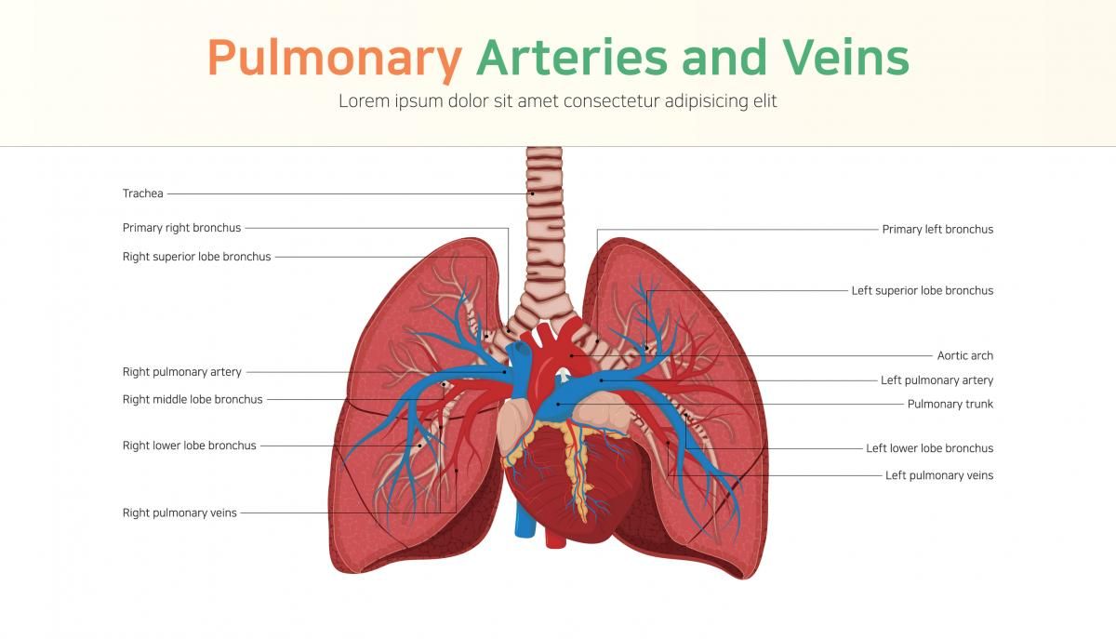
Определение
Острая легочная эмболия - это окклюзия легочной артерии или ее ветвей инородным телом (например, тромбом, опухолью, воздушной или жировой эмболией), попавшим из других частей организма в кровеносное русло. В литературе это явление также называют эмболией легочной артерии (ЭЛ) или легочной тромбоэмболией (ЛТЭ)

Slide 3
Эпидемиология
Общая заболеваемость выше у мужчин по сравнению с женщинами (56 против 48 на 100 тыс. населения соответственно).
Это одна из наиболее частых причин смерти хирургических больных.

Slide 4
Классификация
Острая – симптомы сразу после окклюзии
По продолжительности
Подострая – симптомы через несколько дней или недель
Хроническая – легочная гипертензия в течение нескольких лет
По гемодинамике
Сиабильная – нормальное АД
Нестабильная – развитие гипотензии (САД<90 мм рт.ст. ) >15 мин
По симптоматике
Симптоматическая
Бессимптомная
Бифуркационная
По локолизации обструкции
Долевая
Сегментарная
Субсегментарная

Slide 5
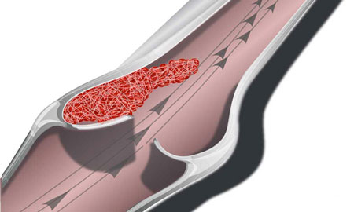
Причины и факторы риска
Наиболее частая причина - венозная тромбоэмболия
Основными этиологическими факторы:
  факторы, способствующие развитию венозного тромбоза и тромбоэмболии (тромбофилия, венозный стаз, повреждение сосудов).
  Наиболее частыми местами тромбообразования являются проксимальные вены нижних конечностей (подвздошные, бедренные, подколенные), нижняя полая вена и ее ветви.

Slide 6
Патогенез
Периферический тромбоз
Отрыв тромба и частичная/поная окклюзия
Легочные и гемодинамичсекие изменения
Развитие осложнений
инфаркт,
нарушение газообмена и гипоксия,
легочная гипертензия,
правожелудочковая недостаточность и т.д.

Slide 7
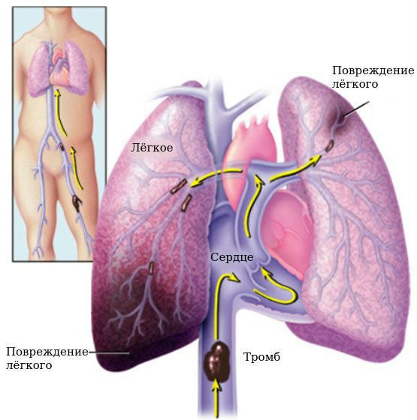

Slide 8
Характерные особенности
Характерны
  тромбоз легочной артерии,
  эмболия,
  инфаркт легкого,
  воспаление и плевральный выпот

Slide 9
Течение болезни
Клиническое течение ТЭЛА вариабельна и зависит в основном от локализации окклюзии, ее степени и реактивности организма.
ТЭЛА может часто рецидивировать.

Slide 10
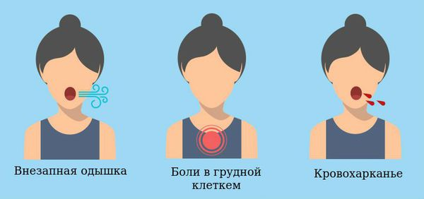
Течение болезни
Острая форма
Сразу после окклюзии
Быстро прогрессирует
Приводит к смерти (30%)
В некоторых случаях он может начинаться с одышки, боли в груди и кашля, затем прогрессировать или регрессировать.
Подострая форма
Обычно начинается с одышки и кашля после определенного периода времени обструкции, клиническое течение может быть различным.
Хроническая форма
Протекает бессимптомно или начинается со слабых симптомов, затем развивается легочная гипертензия и правосердечная недостаточность.

Slide 11
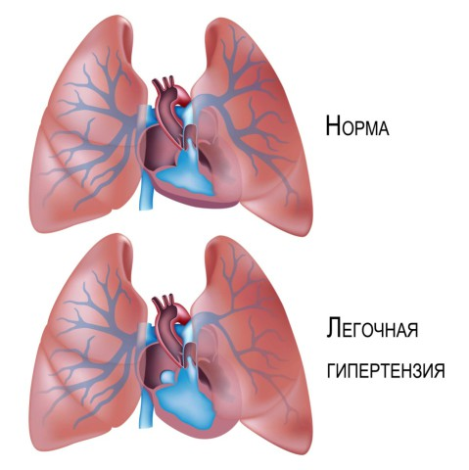
Осложнения
Сердечно-легочная недостаточность
Кардиогенный шок
Легочная гипертензия
Смерть

Slide 12
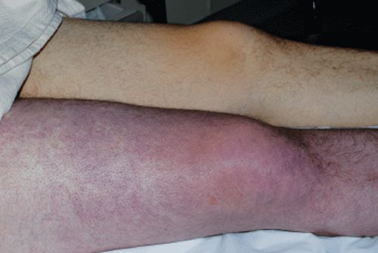
Клиническая картина
Одышка
Плевритическая боль в грудной клетке (усиление боли при вдохе)
Кашель
Тахипноэ
Гипотония
Симптомы периферического тромбоза

Slide 13
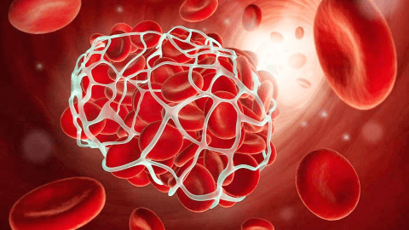
Лабораторная диагностика
Повышение Д-димера

Slide 14
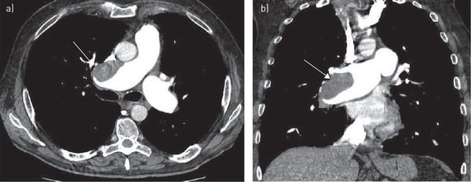
Инструментальные методы исследования
КТ-ангиография легких является наиболее важным исследованием в диагностике.
КТ-ангиография легких является наиболее важным исследованием в диагностике.
У пациентов, которым КТ-ангиография противопоказана ЭхоКГ или УЗДГ
Биопсия не является стандартным исследованием. На вскрытии: тромб и эмбол, инфаркт легкого и воспаление

Slide 15
Диагностика
ТЭЛА подозревается клинически и подтверждается КТ-ангиографией легких.

Slide 16
Как заподозрить?
ТЭЛА следует подозревать у пациентов с одышкой, тахипноэ и кашлем.
Наличие у пациента следующих клинических признаков (критерии Wells) усиливает подозрение:
  Клинические признаки и симптомы тромбоза глубоких вен
  Если отсутствуют другие подозрения кроме ТЭЛА
  Тахикардия
  Иммобилизация (операция, травма и т.д.)
  Ранее объективно диагностированная ТЭЛА или ТГВ
  Кровохарканье
  Злокачественные новообразования

Slide 17
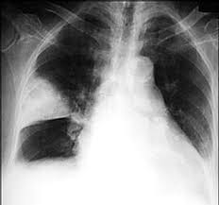
Как подтвердить
Стандартным исследованием для подтверждения диагноза ТЭЛА является КТ-ангиография. Характерным является дефект наполнения легочной артерии.
Если КТ-ангиография противопоказана, можно определить уровень D-димер, провести эхокардиографию, а иногда и вентиляционно-перфузионную сцинтиграфию.
При ангиографии основными диагностическими критериями являются дефекты наполнения и вентиляционно-перфузионные дефекты.

Slide 18
Дифференциальная диагностика
Необходимо дифференцировать ТЭЛА от большинства патологий, вызывающих одышку, гипотонию, сердечную недостаточность, и в первую очередь от следующих заболеваний:
    Сердечная недостаточность
    Пневмония
    Инфаркт миокарда
    Перикардит
    Пневмоторакс
    Тампонада сердца
    Шок

Slide 19
Как исключить?
Отрицательный результат D-димера у пациентов с низким и средним риском ТЭЛА является основанием для полного исключения ТЭЛА.
У пациентов с высоким риском ТЭЛА диагноз должен быть подтвержден или исключен с помощью метода визуализации (КТ-ангиография).

Slide 20
Как выявить причину?
Выяснить основную причину можно с помощью ряда клинических обследований (эхокардиография, венозная допплерография и др.), лабораторных и генетических исследований.

Slide 21
Принципы лечния
ТЭЛА - тяжелое и потенциально смертельное заболевание, требующее своевременной диагностики и лечения.
Основными мерами являются:
  стабилизация состояния,
  своевременное предотвращение прогрессирования тромбоза,
  профилактика и лечение осложнений.

Slide 22
Лечение
Стабилизация - оксигенация, ABCDE
Профилактика тромбообразования - антикоагулянтная терапия:
  Гепарин (низкомолекулярный гепарин, фондапаринукс и нефракционированный гепарин).
  Антагонист витамина К (варфарин);
  Ингибиторы фактора Xa (ривароксабан, апиксабан, эдоксабан);
  Ингибитор тромбина (дабигатран);
Профилактика и лечение осложнений тромбоза:
  Тромболизис (tPA, стрептокиназа и др.);
  Тромбэктомия (хирургическая и механическая);
  Фильтр нижней полой вены (кава-фильтр);
  Профилактика рецидивов;

Slide 23
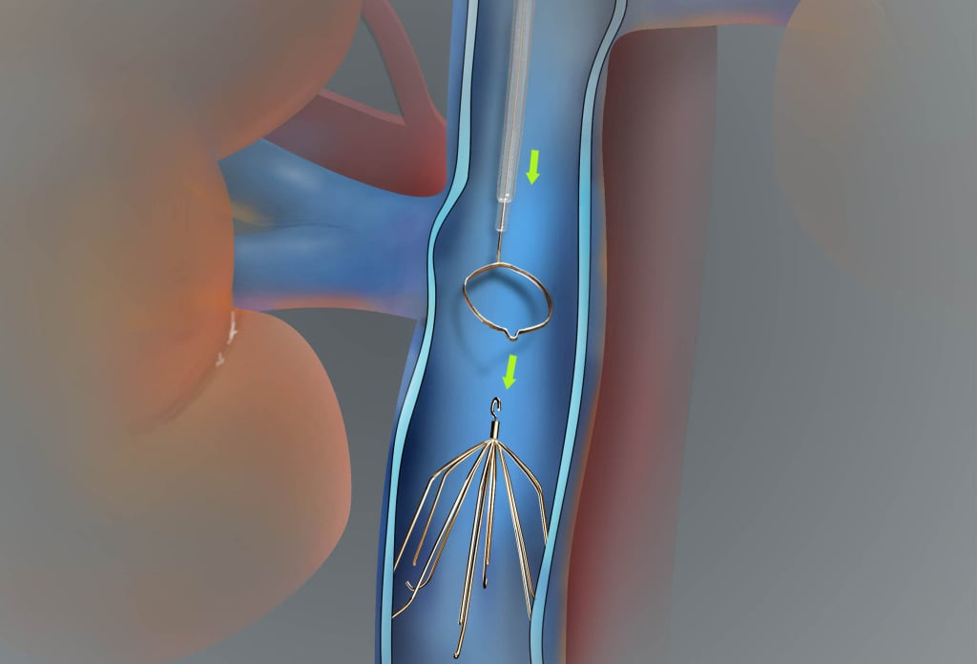
Показание к операции
Пациентам с угрожающей жизни ТЭЛА помимо антикоагулянтной терапии могут потребоваться дополнительные методы лечения, такие как тромболизис, использование кава-фильтров, эмболэктомия.

Slide 24
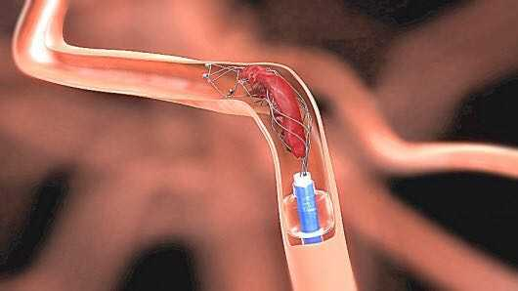
Показание к операции
К отдельным группам пациентов, требующих специфической антикоагуляции или альтернативных стратегий лечения, относятся:
  Онкологические больные
  Беременные
  Тромбоцитопения, связанная с приемом гепарина.
  Противопоказания к применению антикоагулянтов
  Пациенты с гемодинамической нестабильностью, несмотря на применение антикоагулянтов

Slide 25
Противопоказания
Пациенты, выздоровление которых возможно консервативным лечением, не нуждаются в хирургическом вмешательстве

Slide 26
Подход к лечению
Тромболизис
Стабилизация
Антикоагулянтная терапия
Кава-фильтр
Эмболэктомия
При неэффективности антикоагулянтной терапии или в качестве альтернативного лечения

Slide 27
Прогноз
Наиболее частая причина смерти хирургических больных
Смертность при нелеченой ТЭЛА достигает 30%.
Для тэла существует множество прогностических моделей.

Slide 28
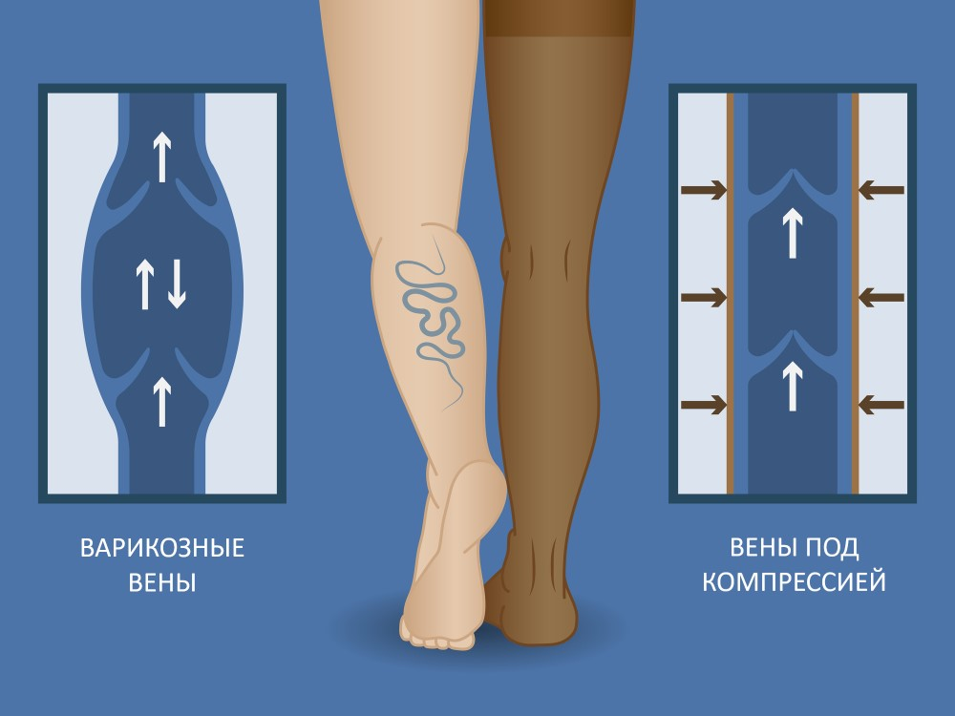
Профилактика
Важную роль в профилактике играет предупреждение тромбоза периферических вен.
Следование больничному протоколу профилактики тромбозов у пациентов, перенесших операцию:
  Ранняя активизация;
  Эластичные носки/чулки (компрессионный трикотаж)
  Фармакологическая терапия по показаниям.

Slide 29
Скрининг
Клиническое обследование
определние уровня Д-димера
В отделении интенсивной терапии за пациентами с ТЭЛА на ранней стадии ведется тщательное наблюдение, проводится мониторинг легких, гемодинамики, коагуляции и фибринолиза (D-димер).
На поздней стадии проводится мониторинг легочного давления, правого желудочка и паренхимы легких.

Slide 30
Реабилитация
Специфической программы профилактики нет

Slide 31
Какаую информацию должны знать пациенты
ТЭЛА - это опасная для жизни патология, которая требует немедленного обследования и лечения.

Slide 32
Спасибо за внимание!

